Slide 1

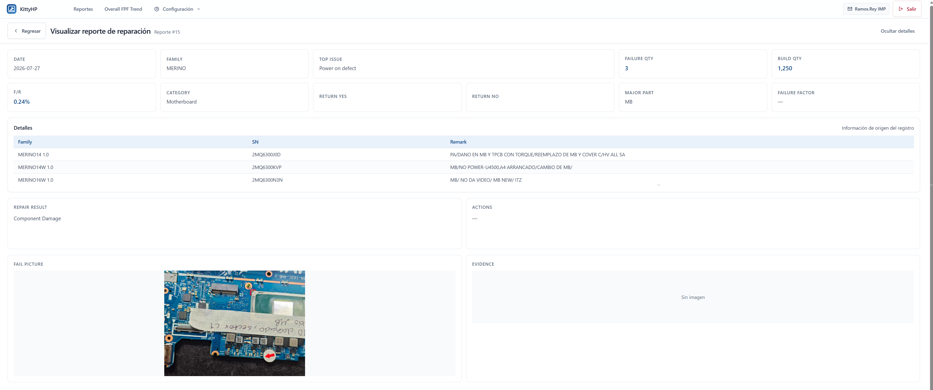
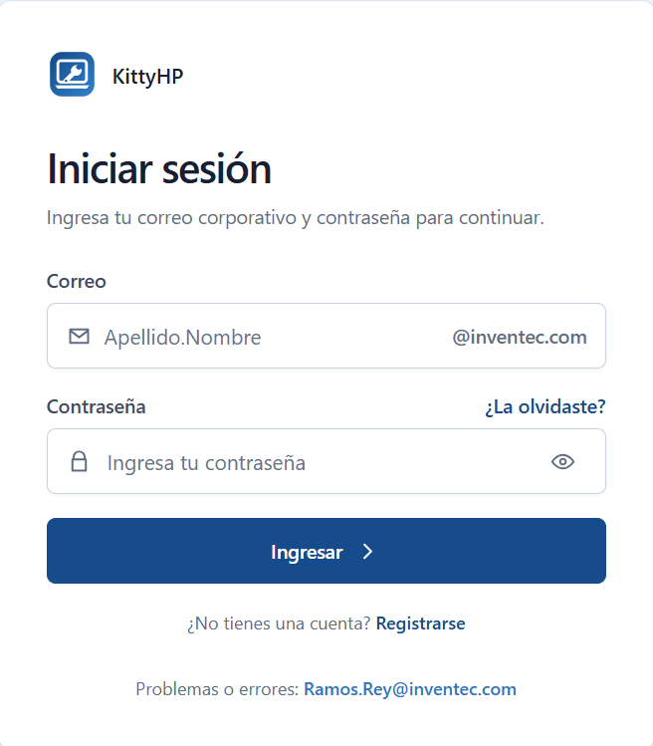

NUEVO
[Coloca aquí la captura principal del sistema]
SISTEMA PARA
CAPTURA
DE REGISTROS
Iniciar sesión
Usa tu captura de login
Más simple. Más rápido. Más eficiente.
LOGO
Kitty
HP

